Slide 1


一带一路倡议下海事诉讼与仲裁对接机制的完善
——广州海事法院审监庭（研究室）法官助理 骆振荣

Slide 2

一、引言
二、广州海事法院对海事仲裁支持与监督的基本情况和特点
三、海事诉讼与仲裁对接的困境分析
四、构建海事诉讼与仲裁对接机制的对策和建议

Slide 3
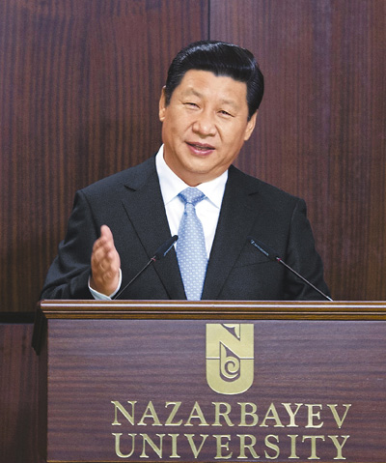
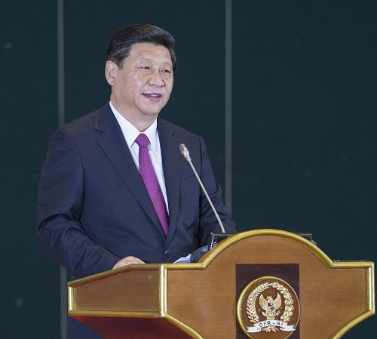
一、引言
“一带一路”是“丝绸之路经济带”和“21世纪海上丝绸之路”的简称。
（2013年9月7日，中国国家主席习近平在哈萨克斯坦纳扎尔巴耶夫大学发表题为《弘扬人民友谊 共创美好未来》的重要演讲。）
2017年10月3日，中国国家主席习近平在印度尼西亚国会发表题为《携手建设中国－东盟命运共同体》的重要演讲。

Slide 4
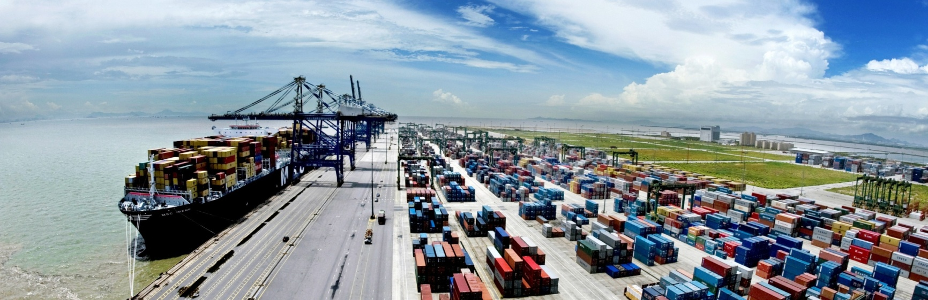
一、引言
海运业是紧密服务“一带一路”建设的执行者，海运业的发展也是推进“一带一路”建设实施的重要动力。目前，我国无论是海运船队运力规模，海事港口货物吞吐量、集装箱吞吐量在世界范围内均名列前茅，是不折不扣的海运大国，但还不是海运强国。差距关键在于海运软实力。伴随着海运业快速发展，海事纠纷案件也呈现出数量爆发式增长、技术难度系数提高、涉外因素比例攀升等“新时代”个性化特征，涉海案件当事人对于选择纠纷解决方式的自愿性、争议处理的专业性、灵活性、快捷性、保密性、经济性以及裁判结果可执行性的要求越来越高。

Slide 5
最高法院司法解释及文件
Maritime Judicial Interpretations
and Document
最高人民法院关于仲裁司法审查案件归口办理有关问题在通知（法[2017]152号）
最高人民法院关于仲裁司法审查案件报核问题的有关规定（法释[2017]21号）
最高人民法院关于审理仲裁司法审查案件若干问题的规定（法释[2017]22号）
最高人民法院关于人民法院办理仲裁裁决执行案件若干问题的规定

Slide 6
二、广州海事法院对海事仲裁支持与监督的基本情况和特点
（一）基本情况
2013年至2018年第一季度末，全院共受理各类涉海事仲裁案件35件，审结33件，未结案件2件。受理的35涉海事仲裁案件包括：申请承认和执行外国仲裁裁决案件6件、申请确认仲裁协议效力案件4件、申请撤销仲裁裁决案件4件、申请仲裁程序中财产保全案件4件、申请执行海事仲裁裁决案件17件。案件标的总额达494111813.61元；平均审理周期为96.4天 统计数据不包含申请撤销仲裁裁决、申请确认仲裁裁决效力案件，以及目前正在审理案件的标的额。

Slide 7
二、广州海事法院对海事仲裁支持与监督的基本情况和特点
（二）特点
1．案件数量不多但影响重大
2013年以来全院受理的涉海事仲裁案件总数不多，占一审案件总数的比重并不大。但从案件性质来看，案情都比较复杂，案件标的额较大。近五年全院受理的涉海事仲裁案件年平均标的额均不少于千万元，最高达上亿元，故裁判结果对当事人而言更是关系甚巨、利益攸关。
2．案件类型多样化
由于引起仲裁司法审查的原因各有不同，原、被告之间的法律关系也各异，因此，海事法院受理的涉海事仲裁案件的类型呈现多样化的形态，例如申请执行我国内地仲裁机构的仲裁裁决、申请撤销我国内地仲裁机构的仲裁裁决、申请认可和执行香港、澳门、台湾仲裁裁决、申请承认和执行外国仲裁裁决等等。

Slide 8
二、广州海事法院对海事仲裁支持与监督的基本情况和特点
（二）特点
3．审理周期较长
2013年以来全院涉海事仲裁案件的平均审理周期居高不下，多数集中在一个月到六个月之间。部分案件程序性事项较繁琐，比如说，经法院审查拟认定仲裁协议无效，不予执行或者撤销仲裁机构的仲裁裁决，需向上级法院报核，大大增长了审理周期，降低审判效率，使仲裁程序本身的效率优先价值追求落空，也不利于当事人权益的快速实现。
4．受国际条约、双边协定和司法解释影响较大
此类案件，特别是申请承认和执行涉外、涉港澳台仲裁裁决案件的审理易受仲裁司法审查相关的国际条约、双边协定和司法解释的影响，在不同历史时期裁判标准并不相同。

Slide 9
三、海事诉讼与仲裁对接的困境分析
（一）从总体上看，诉讼强仲裁弱趋势不断拉大
自1999年《仲裁法》实施以来，全国仲裁机构虽然受案数量持续增长，从受案量来看，20年间增长也达到100倍，但仍不好与法院相比。2008年至2013年，中国海事仲裁委员会受理案件数量为491件，审结案件数量为343件，年平均受理和审结案件数量不到100件。伦敦海事仲裁员协会同一时期接受指定21991次，作出裁决3542件，数量上远远高于中国海事仲裁委员会。反观海事诉讼，自2012年以来，中国受理一审海事案件年均2万多件，远超英美等西方传统航运打过，中国已经成为世界上受理海事案件数量最多的国家。与海事诉讼相比，海事仲裁的受理案件数量仅是其的二百分之一左右，标的额也远远低于诉讼。
（二）从海事仲裁角度看，相关法律规定滞后于实践
目前，我国海事诉讼与仲裁对接的主要依据是：我国于1986年加入的《承认与执行外国仲裁裁决公约》（以下简称《纽约公约》），1991年通过、2007年修订的《中华人民共和国民事诉讼法》（以下简称《民事诉讼法》），1994年发布的《中华人民共和国仲裁法》（以下简称《仲裁法》）、1999年发布的《中华人民共和国海事诉讼特别程序法》（以下简称《海事诉讼特别程序法》）、2006年发布的《最高人民法院关于适用<中华人民共和国仲裁法>若干问题的解释》（法释[2006]7号）（以下简称《仲裁法司法解释》）及其他的相关司法解释等。可见，上述法律及司法解释的颁布时间大多距今较为久远。对于海事仲裁司法审查至关重要的《仲裁法》颁布于1994年，距今有24年未进行修改，滞后于海事仲裁实践。

Slide 10

三、海事诉讼与仲裁对接的困境分析
（三）从海事诉讼角度看，对海事仲裁的审查效果不理想
1. 海事仲裁裁决审查标准不统一
我国法院对国内仲裁和涉外仲裁实行内外有别的“双轨制”审查标准，具体来说就是对国内仲裁裁决进行全面审查，既包括对程序方面的审查，也包括对实体方面的审查。对实体性内容的审查基本上涉及所有部分，包括仲裁争议事项、事实认定、证据采用、法律适用等；而我国法院对涉外仲裁裁决只是限于程序方面的审查。内外二者存在明显反差，不能有效平衡国内外海事仲裁的发展，打击国内仲裁当事人申请海事仲裁的积极性，不利于我国建设国际海事司法中心。
2. 海事仲裁协议审查尺度不统一
虽然目前海事法院对于仲裁总体上秉持着宽松与支持的态度，但在现有的审查理念和法律规定下，时有起伏强调监督大于支持的情形仍然存在。可见，海事法院在认定新类型的海事仲裁协议可能会遭遇种种问题，比如说对审查理念的不认同，对法律适用的偏差、对事实认定得不充分等问题，最终的审查结果有可能与海事实践及当事人的真实意思表示相悖，这也不利于海事仲裁与海事行业的发展。随着“一带一路”建设的不断推进，创新政策不断出现，目前海事仲裁司法审查以下的具体问题：

Slide 11

三、海事诉讼与仲裁对接的困境分析
2. 海事仲裁协议审查尺度不统一
随着一带一路”建设的不断推进，创新政策不断出现，目前海事仲裁司法审查以下的具体问题：
关于并入提单的仲裁条款的效力认定问题
关于“浮动仲裁”仲裁协议的效力认定问题
关于“或诉或裁”条款的认定问题
仅约定仲裁地的仲裁条款的效力认定问题

Slide 12
三、海事诉讼与仲裁对接的困境分析
（三）从海事诉讼角度看，对海事仲裁的审查效果不理想
3.仲裁司法审查报核制存在弊端
一是程序耗费时间过长。依据现行法律规定，针对非涉外涉港澳台仲裁司法审查案件，中级人民法院和专门法院受理案件需在两个月内审查完毕，再向本辖区所属高级人民法院报核，待高级人民法院审核后，方可依高级人民法院的审核意见作出裁定；针对涉外涉港澳台仲裁司法审查案件，仍需逐级上报到最高人民法院。
二是制度设置不够规范。若申请仲裁司法审查的当事人提交的证据或材料不足，可以由其补充提交，但该规定并未规定相应的举证期限或审查次数的限制，不利于仲裁司法审查工作的开展。

Slide 13
四、构建海事诉讼与仲裁对接机制的对策和建议
在司法审查层面上加强对海事仲裁的支持和适度监督
在立法层面上进一步完善海事诉讼与仲裁对接机制
积极构建委托仲裁委员会调解新机制
加强与仲裁机构沟通交流，提高仲裁工作质量
推动中国本土海事仲裁品牌建设，强化人才队伍培养
社会多方主体共同推动海事仲裁发展
以规范航运合同、推广仲裁条款为首要工作

Slide 14
四、构建海事诉讼与仲裁对接机制的对策和建议
（一）在司法审查层面上加强对海事仲裁的支持和适度监督
——2015年7月7日发布的《最高人民法院关于人民法院为“一带一路”建设提供司法服务和保障的若干意见》
可从以下几个方面采取措施：
必要的程序审查
有限的实体审查
严格遵守报核制度

Slide 15

四、构建海事诉讼与仲裁对接机制的对策和建议
（一）在司法审查层面上加强对海事仲裁的支持和适度监督
1．贯彻适度司法审查标准，进行必要的程序审查
对仲裁的程序进行监督和审查，主要针对的市仲裁协议是否有效，仲裁庭有无管辖权的最终确定权以及仲裁程序是否公正等程序性内容。
2．贯彻适度司法审查标准，进行有限的实体审查
一是认定事实的主要证据是否存在或是否存在违法。若认定事实的主要证据不存在或存在伪造、故意隐瞒真相等违法行为的，则该仲裁裁决当然不被法院承认和执行或被法院依法裁定撤销。
二是是否损害公共利益。法院在确定仲裁裁决是否违反公共利益时应当从严把握，防止此项自由裁量权被滥用，成为对仲裁实行过渡干预的借口。
3．严格遵守报核制度，保证司法审查标准统一
2017年12月26日施行的《关于仲裁司法审查案件报核问题的有关规定》（法释[2017]21号）将“报告”改为“报核”，并延伸适用于无涉外因素的国内仲裁。在我国确立的仲裁裁决司法监督的“一裁终局”制度下，这种内部报核制度属于权宜之计。但现阶段在海事仲裁司法审查中应当加强这一制度，严格把关好报核程序，以此保证司法审查结果的正当性与合理性。

Slide 16
四、构建海事诉讼与仲裁对接机制的对策和建议
抓紧修订现行
《仲裁法》
2.在立法层面上进一步完善海事诉讼与仲裁对接机制
推动海事仲裁司法审查双轨制模式的统一
完善相关仲裁协议效力
的法律规定
（二）立法层面
探索引入非机构仲裁（临时仲裁）制度
增加法院对仲裁庭收集证据时的协助执行义务的规定
完善相关财产保全措施的
程序规定

Slide 17
四、构建海事诉讼与仲裁对接机制的对策和建议
（二）在立法层面上进一步完善海事诉讼与仲裁对接机制
1．抓紧修订现行《仲裁法》
立法关注海事仲裁司法审查特殊性，删改部分落后于时代的规定；细化相关规定，增强现实可操作性；结合仲裁最新的理论与实践发展，对现行仲裁法作全面系统的修订。
2．推动海事仲裁司法审查双轨制模式的统一
实现涉外裁决的司法审查与国内仲裁的司法审查并轨，取消对于国内仲裁实体审查内容，在审查标准上与涉外仲裁审查保持一致；实现撤销仲裁裁决制度和不予执行仲裁裁决制度的并轨，当事人向法院申请撤销仲裁裁决被驳回后，不得在执行程序中再提出不予执行申请等。
3．探索引入非机构仲裁（临时仲裁）制度
借广东、上海等自贸区先行先试的东风，可以尝试在广东、上海等自贸区先行试点临时仲裁制度。
4．完善相关财产保全措施的程序规定
实务中，当事人的申请通过仲裁机构转交，耗时费力，不利于提高仲裁效率。建议借鉴我国台湾做法，由当事人凭受理通知书直接向法院申请财产保全和证据保全，在现阶段更具有可操作性。
5．增加法院对仲裁庭收集证据时的协助执行义务的规定
仲裁庭需要证人出庭，若证人拒绝配合，仲裁庭无能为力。由于法律没有规定司法机关对仲裁庭获取证据给予支持和协助，导致该条款缺乏可操作性。笔者建议，应在《仲裁法》中增加司法机关和相关部门对于仲裁庭获取证据应当给予协助的规定。

Slide 18
四、构建海事诉讼与仲裁对接机制的对策和建议
（二）在立法层面上进一步完善海事诉讼与仲裁对接机制
6.完善相关仲裁协议效力的法律规定
一是放宽对仲裁协议的形式要件的规定。我国《仲裁法》规定有效的仲裁协议必须是书面形式，尽管在《仲裁法司法解释》中扩大了对于仲裁协议书面形式的要求，书面形式包括信件、合同书和数据电文（包括电子邮件、电子数据、传真和电报等），但对书面仲裁协议还应当尽量宽泛的解释，对于一些简单、有缺陷的仲裁协议尽可能作出有利于实现当事人的仲裁意愿、尽量使之有效的解释。
二是适度放松对并入提单的仲裁条款的审查条件。可以有限地承认并入提单仲裁条款的有效性，或者承认选定在我国的仲裁机构进行仲裁的仲裁条款的有效性。例如，若提单持有人与承运人长期存在运输关系，或者有证据证明提单持有人应当充分知晓提单中的仲裁条款的，提单持有人再以未与承运人协商仲裁条款，不知道仲裁条款为由，申请提单仲裁条款无效的，应不予支持。
三是删除“确定的仲裁机构”规定。不再将“确定的仲裁机构”作为有效仲裁协议的必要条件，与国际商事海事仲裁领域的通行做法保持一致，相应地，浮动仲裁条款及临时仲裁协议的效力问题也迎刃而解。
四是从宽解释约定仲裁地的仲裁条款。在航运合同中，大量充斥着“北京仲裁”、“上海仲裁”等仲裁地设立有中国海事仲裁委员会或其分会的仲裁条款，其效力按照相关司法解释被认定为无效。对于仅约定仲裁地的仲裁条款，法院应持宽容的态度，从宽解释，尽量使之符合当事人的真实意思。

Slide 19
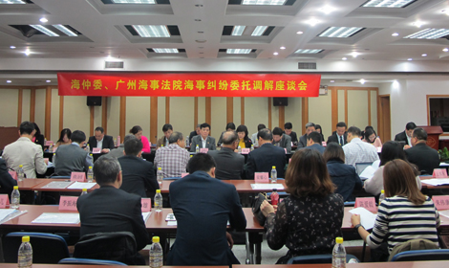
四、构建海事诉讼与仲裁对接机制的对策和建议
（三）积极构建委托仲裁委员会调解新机制
根据《最高人民法院关于建立健全诉讼与非诉讼相衔接的矛盾纠纷解决机制的若干意见》和《关于人民法院进一步深化多元化纠纷解决改革的意见》的精神，法院应积极构建委托调解新机制。此为多元化纠纷解决机制的完善过程中要予以重视的重要一环，能够充分发挥海事仲裁员经验丰富、专业技术领域齐全、航运界彼此认同等“专家调解”的特色和优势，既符合当事人的实际需要，又能有效减轻法院办案压力，合理配置司法资源。
我院已于2017年8月4日与中国海事仲裁委员会签署《关于建立海事纠纷委托调解工作机制合作备忘录》

Slide 20

四、构建海事诉讼与仲裁对接机制的对策和建议
（四）加强与仲裁机构沟通交流，提高仲裁工作质量
海事诉讼与海事仲裁对接机制离不开两部门之间的配合协调工作。例如定期建立协调会、座谈会、研讨会制度和互派联络员制度，通过司法建议、书面函件等形式向仲裁委员会提出改进建议，以及举办海事仲裁员与海事仲裁司法审查的法官共同培训等。这一点是现阶段海事诉讼与仲裁对接制度中最应该实现的目标。只有通过有效的沟通交流，才能使得仲裁工作人员、仲裁员、法院的仲裁司法审查法官取得共识，在相关问题上达成一致，而不会因为认识上的错误或偏差造成彼此的误解，从而影响海事仲裁的工作质量。海事仲裁与海事诉讼两种制度要相互借鉴，相互支持，在加强沟通的同时，实现两种制度的双赢。

Slide 21


四、构建海事诉讼与仲裁对接机制的对策和建议
（五）推动中国本土海事仲裁品牌建设，强化人才队伍培养
我国的海事仲裁机构应走国际化与本土化相结合的发展道路，尊重仲裁行业的发展规律，构建机制灵活、独立高效的管理运行模式，坚持仲裁机构的独立性、公益性和民间性，提高竞争力和公信力；在总结自身仲裁实践的基础上，吸纳国际上市、海事仲裁机构的最新发展成果、固化于仲裁规则当中，并在实践中不断完善；积极响应并贴合海洋经济发展以及“一带一路”建设的需要，继续发挥仲裁机构平台优势作用，为企业选择仲裁解决“走出去”过程中可能遇到的法律风险，提供优质的法律服务。

Slide 22

四、构建海事诉讼与仲裁对接机制的对策和建议
（六）社会多方主体共同推动海事仲裁发展
推广海事仲裁是一个长期的、需要几代人不遗余力的“转变思维、建立制度”的过程。长期以来，中国海事仲裁委员会及其上级主管单位中国国际贸易促进委员会为此作出了巨大奉献，投入了大量的人力、物力和财力，但单一靠商会一家的宣传推广是远远不够的，推广仲裁应该是国家的一项大工程、大事业，需要整个立法、司法及国家行政主管部门的大力支持。让航运当事人接受并使用海事仲裁，已不仅仅是一个宣传问题，而是一项培养海事仲裁观念、使海事仲裁深入人心的普法教育工作。鉴于我国航运当事人法律风险防范意识普遍淡薄，以及国际航运格式合同普遍订立外国仲裁条款，政府主管部门应当学习英国、新加坡大力推动海事仲裁，借助行业协会组织的影响力，引导航运当事人通过我国的海事仲裁解决航运纠纷，维护我国航运当事人的合法权益，这是我国发展海事仲裁直接有效的办法之一。

Slide 23

四、构建海事诉讼与仲裁对接机制的对策和建议
（七）以规范航运合同、推广仲裁条款为首要工作
仲裁协议是国际商事仲裁的基石。仲裁协议也是仲裁机构受理海事案件的前提条件。因此，推动海事仲裁的首要工作就是规范各类航运合同、推广我国的海事仲裁条款。例如，政府有关主管部门及相关行业协会组织有责任对各类航运合同进行审查，并推荐规范的仲裁条款，在推动我国海事仲裁发展的同时，也有利维护国内航运企业的利益。而我国的海事律师在合同谈判阶段应积极为国内当事人争取仲裁主动权，订立我国的仲裁条款。据悉，目前上海航运交易所己经为无船承运人会员企业制作了无船承运人提单格式，其中订立了标准的中国海事仲裁委员会仲裁条款，并已被40多家国内无船承运人选用，中国海事仲裁委员会因此受理了一批采用该提单格式的仲裁案件。

Slide 24


2018年11月4日
谢 谢

